Slide 1
AI Bootcamp
Supervised Learning
17.03.2025
Notes:
Si raccomanda di ridimensionare il box in verde a seconda della lunghezza della data.

Slide 2

EDUCATION
Saint Petersburg State University: Applied Mathematics and Control Processes
University of Milan-Bicocca: Computer Science
Quantic MBA (USA): Business Management
WORKING EXPERIENCE
Senior Data and Decision Scientist
Data Scientist
Full-Stack Data Scientist
Data Analyst

Slide 3
Agenda ↗
What is Supervised Learning?
Models overview
Linear regression
Logistic regression
Decision tree
Other methods
Notes:
Si consiglia l’uso dei rettangoli arrotondati, in combinazione con il Work Sans Medium, per mettere in evidenza punti salienti dell’agenda. Se non ve ne sono, eliminateli.
Per fare in modo che i numeri in elenco siano in IBM Plex Serif: Clicca su uno dei numeri in elenco (si evidenzieranno tutti) > assegna IBM Plex Serif Chiaro > Assegna il Verde scuro(#00a491) ai numeri con lo strumento Colore Testo

Slide 4
01.
01.
What is Supervised Learning?
Notes:
Si consiglia l’utilizzo della copertina in blu solamente per slide destinate all’utilizzo online.

Slide 5
Machine learning is a growing technology which enables computers to learn automatically from past data. Machine learning uses various algorithms for building mathematical models and making predictions using historical data or information.
MACHINE LEARNING
Notes:
Si raccomanda di aggiornare la voce “TITOLO SEZIONE” in caps lock. Se il documento non ha sezioni, si raccomanda di inserire in quel campo il nome della presentazione Si raccomanda di ridimensionare il box in viola a seconda della lunghezza del contenuto.

Slide 6
Types of Machine Learning
Supervised Machine Learning
Unsupervised Machine Learning
Reinforcement Learning
Notes:
Come stile del punto in elenco, si è scelta la freccia diagonale. Se si riscontrano difficoltà nel creare nuovi punti in elenco, segui la seguente procedura: Crea il tuo elenco puntato > clicca su uno dei punti per evidenziarli > tasto destro > Altri punti in elenco > Simbolo, Frecce, North East Arrow > Assegna il Verde scuro(#00a491) alla freccia con lo strumento Colore Testo.
Si raccomanda di aggiornare la voce “TITOLO SEZIONE” in caps lock. Se il documento non ha sezioni, si raccomanda di inserire in quel campo il nome della presentazione Si raccomanda di ridimensionare il box in viola a seconda della lunghezza del contenuto.

Slide 7
Supervised learning is the types of machine learning in which machines are trained using well "labelled" training data, and on basis of that data, machines predict the output.
In supervised learning, the training data provided to the machines work as the supervisor that teaches the machines to predict the output correctly.
SUPERVISED LEARNING
Notes:
Si raccomanda di aggiornare la voce “TITOLO SEZIONE” in caps lock. Se il documento non ha sezioni, si raccomanda di inserire in quel campo il nome della presentazione Si raccomanda di ridimensionare il box in viola a seconda della lunghezza del contenuto.

Slide 8
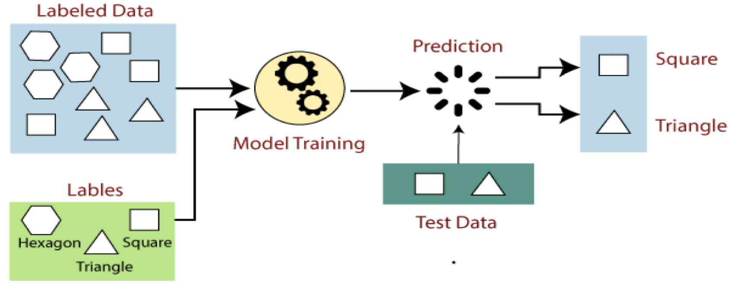
How Supervised learning works?
Notes:
Come stile del punto in elenco, si è scelta la freccia diagonale. Se si riscontrano difficoltà nel creare nuovi punti in elenco, segui la seguente procedura: Crea il tuo elenco puntato > clicca su uno dei punti per evidenziarli > tasto destro > Altri punti in elenco > Simbolo, Frecce, North East Arrow > Assegna il Verde scuro(#00a491) alla freccia con lo strumento Colore Testo.
Si raccomanda di aggiornare la voce “TITOLO SEZIONE” in caps lock. Se il documento non ha sezioni, si raccomanda di inserire in quel campo il nome della presentazione Si raccomanda di ridimensionare il box in viola a seconda della lunghezza del contenuto.

Slide 9
Supervised Learning Steps
Collect/Gather the labelled training data.
Split the training dataset into training dataset, test dataset.
Determine the suitable algorithm for the model.
Execute the algorithm on the training dataset.
Evaluate the accuracy of the model by providing the test set.
Notes:
Come stile del punto in elenco, si è scelta la freccia diagonale. Se si riscontrano difficoltà nel creare nuovi punti in elenco, segui la seguente procedura: Crea il tuo elenco puntato > clicca su uno dei punti per evidenziarli > tasto destro > Altri punti in elenco > Simbolo, Frecce, North East Arrow > Assegna il Verde scuro(#00a491) alla freccia con lo strumento Colore Testo.
Si raccomanda di aggiornare la voce “TITOLO SEZIONE” in caps lock. Se il documento non ha sezioni, si raccomanda di inserire in quel campo il nome della presentazione Si raccomanda di ridimensionare il box in viola a seconda della lunghezza del contenuto.

Slide 10
01.
02.
Models overview
Notes:
Si consiglia l’utilizzo della copertina in blu solamente per slide destinate all’utilizzo online.

Slide 11
Types of Supervised Learning Models
SUPERVISED LEARNING
Regression analysis is a statistical method to model the relationship between a dependent (target) and independent (predictor) variables with one or more independent variables.
Classification analysis is a supervised Learning technique that is used to identify the category of new observations on the basis of training data.
Notes:
Come stile del punto in elenco, si è scelta la freccia diagonale. Se si riscontrano difficoltà nel creare nuovi punti in elenco, segui la seguente procedura: Crea il tuo elenco puntato > clicca su uno dei punti per evidenziarli > tasto destro > Altri punti in elenco > Simbolo, Frecce, North East Arrow > Assegna il Verde scuro(#00a491) alla freccia con lo strumento Colore Testo.
Si raccomanda di aggiornare la voce “TITOLO SEZIONE” in caps lock. Se il documento non ha sezioni, si raccomanda di inserire in quel campo il nome della presentazione Si raccomanda di ridimensionare il box in viola a seconda della lunghezza del contenuto.

Slide 12
01.
03.
Linear regression
Notes:
Si consiglia l’utilizzo della copertina in blu solamente per slide destinate all’utilizzo online.

Slide 13
Types of Regression models
Regression Models
Linear regression model define linear relationship between dependent and independent variables.
Polynomial regression define non linear regression between dependent and independent variables.
Notes:
Come stile del punto in elenco, si è scelta la freccia diagonale. Se si riscontrano difficoltà nel creare nuovi punti in elenco, segui la seguente procedura: Crea il tuo elenco puntato > clicca su uno dei punti per evidenziarli > tasto destro > Altri punti in elenco > Simbolo, Frecce, North East Arrow > Assegna il Verde scuro(#00a491) alla freccia con lo strumento Colore Testo.
Si raccomanda di aggiornare la voce “TITOLO SEZIONE” in caps lock. Se il documento non ha sezioni, si raccomanda di inserire in quel campo il nome della presentazione Si raccomanda di ridimensionare il box in viola a seconda della lunghezza del contenuto.

Slide 14
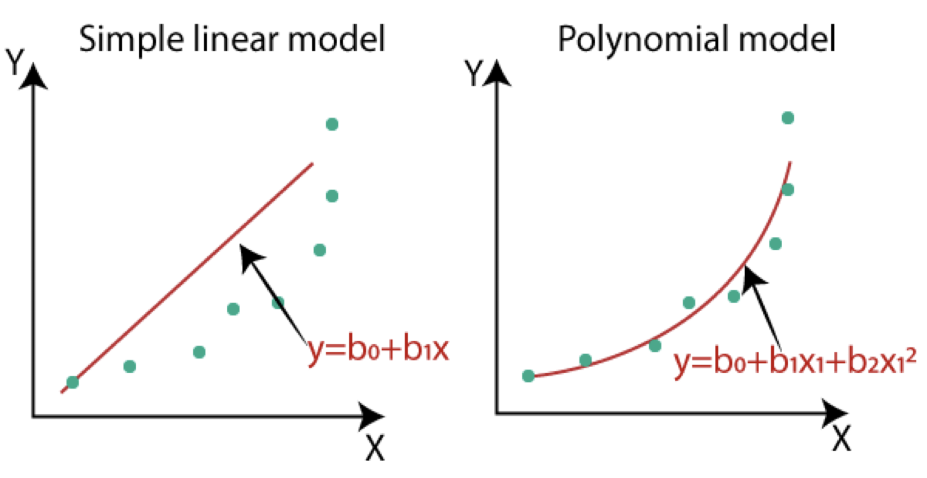
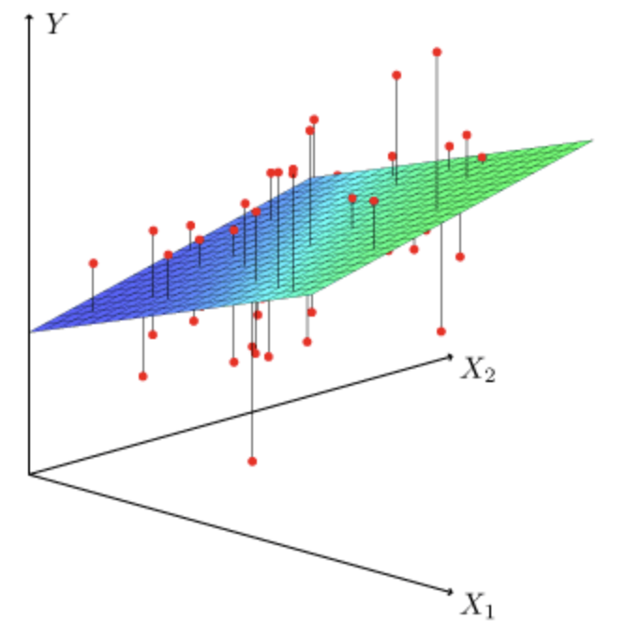
Types of Regression
Regression Models
Multiple Linear Regression
y=b0+b1x1+b2x2
Notes:
Come stile del punto in elenco, si è scelta la freccia diagonale. Se si riscontrano difficoltà nel creare nuovi punti in elenco, segui la seguente procedura: Crea il tuo elenco puntato > clicca su uno dei punti per evidenziarli > tasto destro > Altri punti in elenco > Simbolo, Frecce, North East Arrow > Assegna il Verde scuro(#00a491) alla freccia con lo strumento Colore Testo.
Si raccomanda di aggiornare la voce “TITOLO SEZIONE” in caps lock. Se il documento non ha sezioni, si raccomanda di inserire in quel campo il nome della presentazione Si raccomanda di ridimensionare il box in viola a seconda della lunghezza del contenuto.

Slide 15
Simple Linear Regression
Simple Linear Regression is a type of Regression algorithms that models the relationship between a dependent variable and a single independent variable. The relationship shown by a Simple Linear Regression model is linear or a sloped straight line, hence it is called Simple Linear Regression.
Equation
y = b0 + b1x
b0 = It is the intercept of the Regression line
b1 = It is the slope of the regression line, which tells whether the line is increasing or decreasing.
Notes:
Come stile del punto in elenco, si è scelta la freccia diagonale. Se si riscontrano difficoltà nel creare nuovi punti in elenco, segui la seguente procedura: Crea il tuo elenco puntato > clicca su uno dei punti per evidenziarli > tasto destro > Altri punti in elenco > Simbolo, Frecce, North East Arrow > Assegna il Verde scuro(#00a491) alla freccia con lo strumento Colore Testo.
Si raccomanda di aggiornare la voce “TITOLO SEZIONE” in caps lock. Se il documento non ha sezioni, si raccomanda di inserire in quel campo il nome della presentazione Si raccomanda di ridimensionare il box in viola a seconda della lunghezza del contenuto.

Slide 16
Multiple Linear Regression
Multiple Linear Regression is one of the important regression algorithms which models the linear relationship between a single dependent continuous variable and more than one independent variable.
Equation
y = b0 + b1x1 + b2x2 + b3x3 + …..
b0,b1.b2,…. = Coefficients of the model
x1, x2, x3, x4,...= Various Independent/feature variable
Notes:
Come stile del punto in elenco, si è scelta la freccia diagonale. Se si riscontrano difficoltà nel creare nuovi punti in elenco, segui la seguente procedura: Crea il tuo elenco puntato > clicca su uno dei punti per evidenziarli > tasto destro > Altri punti in elenco > Simbolo, Frecce, North East Arrow > Assegna il Verde scuro(#00a491) alla freccia con lo strumento Colore Testo.
Si raccomanda di aggiornare la voce “TITOLO SEZIONE” in caps lock. Se il documento non ha sezioni, si raccomanda di inserire in quel campo il nome della presentazione Si raccomanda di ridimensionare il box in viola a seconda della lunghezza del contenuto.

Slide 17
Polynomial Regression
Polynomial Regression is an extension of linear regression that models the relationship between a dependent continuous variable and one or more independent variables by fitting a polynomial equation. It captures nonlinear relationships by introducing polynomial terms of the independent variables.
Equation
y = b0 + b1x + b2x^2 + b3x^3 + … + bnx^n
b0,b1.b2,…. = Coefficients of the model
x = Independent variable
n = Degree of the polynomial
Notes:
Come stile del punto in elenco, si è scelta la freccia diagonale. Se si riscontrano difficoltà nel creare nuovi punti in elenco, segui la seguente procedura: Crea il tuo elenco puntato > clicca su uno dei punti per evidenziarli > tasto destro > Altri punti in elenco > Simbolo, Frecce, North East Arrow > Assegna il Verde scuro(#00a491) alla freccia con lo strumento Colore Testo.
Si raccomanda di aggiornare la voce “TITOLO SEZIONE” in caps lock. Se il documento non ha sezioni, si raccomanda di inserire in quel campo il nome della presentazione Si raccomanda di ridimensionare il box in viola a seconda della lunghezza del contenuto.

Slide 18
When use Linear/Polynomial Regression?
✅ Predicting continuous outcomes:
House prices based on size, location, and number of rooms
Sales revenue based on advertising spend
Temperature prediction based on time of day
✅ Understanding relationships between variables:
How study hours affect exam scores
The impact of marketing budget on sales
✅ When the data follows a linear trend:
If the scatter plot of your data shows a roughly straight-line relationship
Notes:
Come stile del punto in elenco, si è scelta la freccia diagonale. Se si riscontrano difficoltà nel creare nuovi punti in elenco, segui la seguente procedura: Crea il tuo elenco puntato > clicca su uno dei punti per evidenziarli > tasto destro > Altri punti in elenco > Simbolo, Frecce, North East Arrow > Assegna il Verde scuro(#00a491) alla freccia con lo strumento Colore Testo.
Si raccomanda di aggiornare la voce “TITOLO SEZIONE” in caps lock. Se il documento non ha sezioni, si raccomanda di inserire in quel campo il nome della presentazione Si raccomanda di ridimensionare il box in viola a seconda della lunghezza del contenuto.

Slide 19
01.
04.
Logistic regression
Notes:
Si consiglia l’utilizzo della copertina in blu solamente per slide destinate all’utilizzo online.

Slide 20
Types of Logistic Regression
Logistic Regression
Binary logistic regression model define relationship between dependent and independent variables when dependent variable can assume only 2 values (yes/no; 0/1; male/female)
Multinomial logistic regression define relationship between dependent and independent variables when dependent variable can assume more than 2 values (yes/no/maybe; -1/0/1)
Notes:
Come stile del punto in elenco, si è scelta la freccia diagonale. Se si riscontrano difficoltà nel creare nuovi punti in elenco, segui la seguente procedura: Crea il tuo elenco puntato > clicca su uno dei punti per evidenziarli > tasto destro > Altri punti in elenco > Simbolo, Frecce, North East Arrow > Assegna il Verde scuro(#00a491) alla freccia con lo strumento Colore Testo.
Si raccomanda di aggiornare la voce “TITOLO SEZIONE” in caps lock. Se il documento non ha sezioni, si raccomanda di inserire in quel campo il nome della presentazione Si raccomanda di ridimensionare il box in viola a seconda della lunghezza del contenuto.

Slide 21
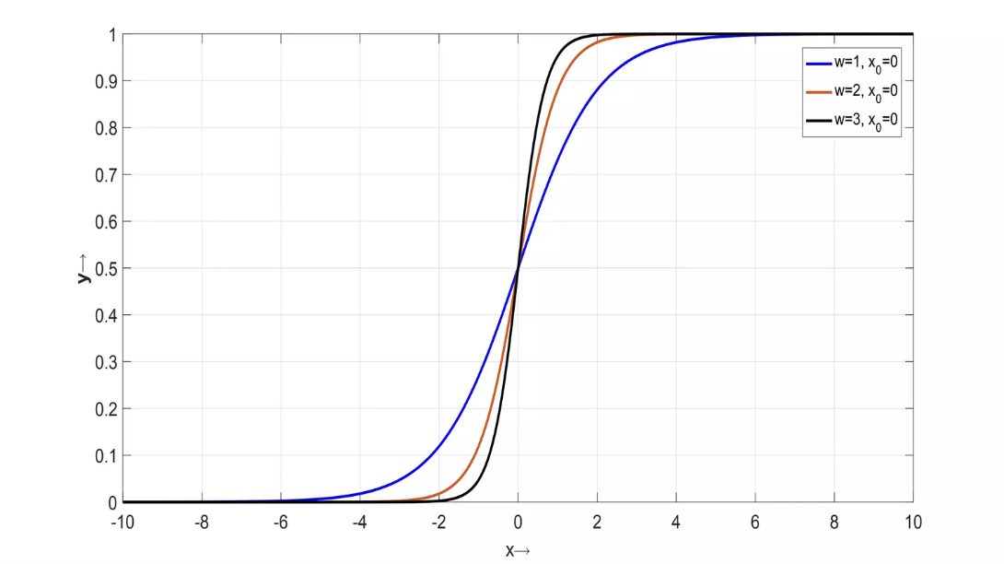
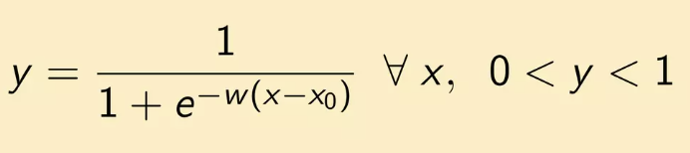
Logistic Regression
Logistic Regression is an extension of linear regression that models the relationship between a dependent categorical variable and one or more independent variables by fitting an equation y=f(x).
Equation
w = logistic growth or steepness of the curve
x0 = sigmoid mid-point
Notes:
Come stile del punto in elenco, si è scelta la freccia diagonale. Se si riscontrano difficoltà nel creare nuovi punti in elenco, segui la seguente procedura: Crea il tuo elenco puntato > clicca su uno dei punti per evidenziarli > tasto destro > Altri punti in elenco > Simbolo, Frecce, North East Arrow > Assegna il Verde scuro(#00a491) alla freccia con lo strumento Colore Testo.
Si raccomanda di aggiornare la voce “TITOLO SEZIONE” in caps lock. Se il documento non ha sezioni, si raccomanda di inserire in quel campo il nome della presentazione Si raccomanda di ridimensionare il box in viola a seconda della lunghezza del contenuto.

Slide 22
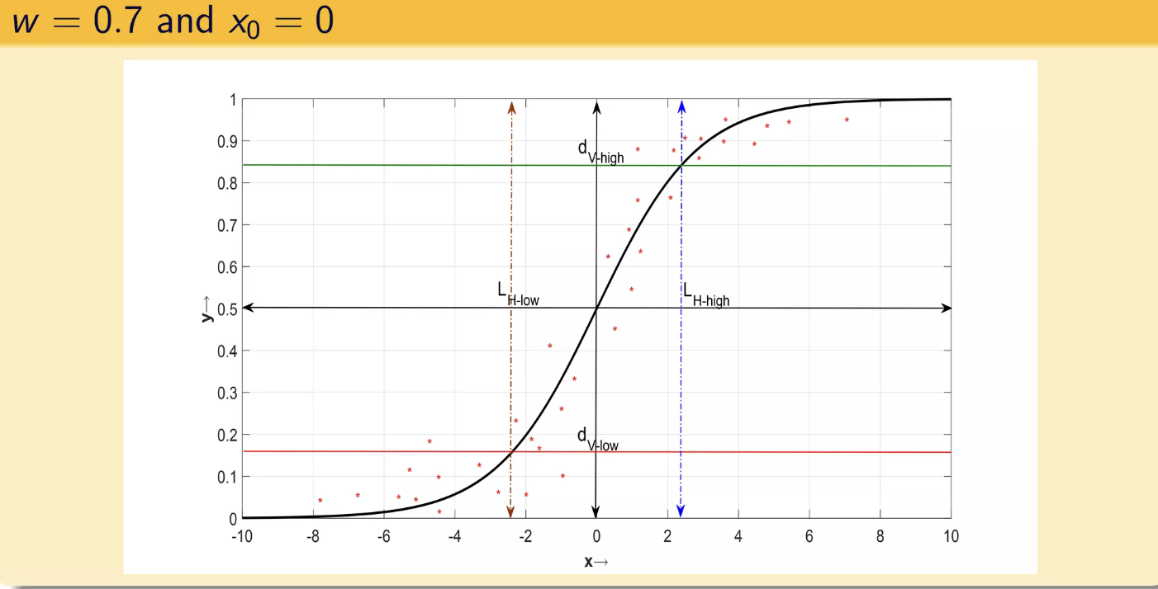
Logistic Regression
x=10 -> y=0.99
x=4 -> y=0.94
….
x=0.5 -> y=0.586
….
x=-8 -> y=0.0037
Notes:
Come stile del punto in elenco, si è scelta la freccia diagonale. Se si riscontrano difficoltà nel creare nuovi punti in elenco, segui la seguente procedura: Crea il tuo elenco puntato > clicca su uno dei punti per evidenziarli > tasto destro > Altri punti in elenco > Simbolo, Frecce, North East Arrow > Assegna il Verde scuro(#00a491) alla freccia con lo strumento Colore Testo.
Si raccomanda di aggiornare la voce “TITOLO SEZIONE” in caps lock. Se il documento non ha sezioni, si raccomanda di inserire in quel campo il nome della presentazione Si raccomanda di ridimensionare il box in viola a seconda della lunghezza del contenuto.

Slide 23
When use Logistic Regression?
✅ Binary Classification Problems (Yes/No, 0/1, True/False):
Spam detection (Spam or Not Spam)
Disease prediction (Has disease or No disease)
Loan approval (Approved or Rejected)
✅ Multiclass Classification (Extended Logistic Regression - Softmax):
Handwritten digit recognition (0-9)
Customer segmentation (Low, Medium, High)
✅ Probability Estimation:
Predicting the likelihood of customer churn
Estimating the probability of a student passing an exam
Notes:
Come stile del punto in elenco, si è scelta la freccia diagonale. Se si riscontrano difficoltà nel creare nuovi punti in elenco, segui la seguente procedura: Crea il tuo elenco puntato > clicca su uno dei punti per evidenziarli > tasto destro > Altri punti in elenco > Simbolo, Frecce, North East Arrow > Assegna il Verde scuro(#00a491) alla freccia con lo strumento Colore Testo.
Si raccomanda di aggiornare la voce “TITOLO SEZIONE” in caps lock. Se il documento non ha sezioni, si raccomanda di inserire in quel campo il nome della presentazione Si raccomanda di ridimensionare il box in viola a seconda della lunghezza del contenuto.

Slide 24
01.
05.
Decision Tree
Notes:
Si consiglia l’utilizzo della copertina in blu solamente per slide destinate all’utilizzo online.

Slide 25
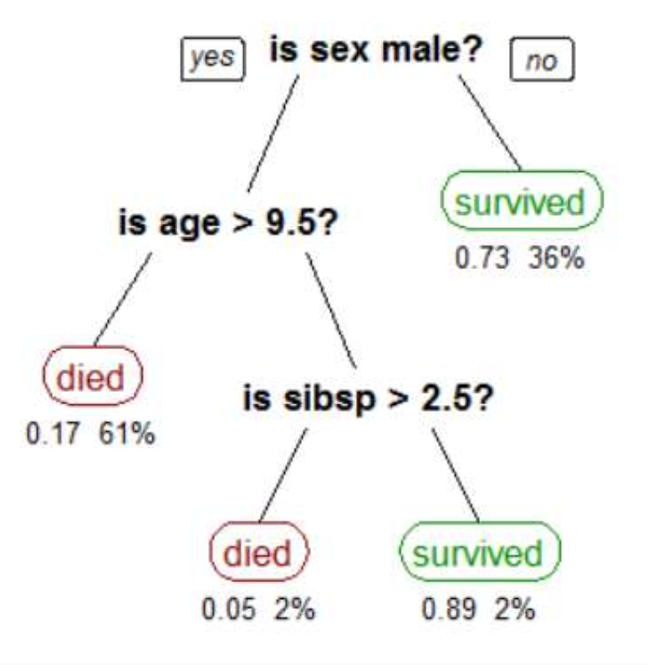
Introduction to Decision Tree
Supervised learning algorithm
Classification & Regression
Flowchart-like structure
Models consist of one or more nested if-then statements
Mimic the human level thinking
Notes:
Come stile del punto in elenco, si è scelta la freccia diagonale. Se si riscontrano difficoltà nel creare nuovi punti in elenco, segui la seguente procedura: Crea il tuo elenco puntato > clicca su uno dei punti per evidenziarli > tasto destro > Altri punti in elenco > Simbolo, Frecce, North East Arrow > Assegna il Verde scuro(#00a491) alla freccia con lo strumento Colore Testo.
Si raccomanda di aggiornare la voce “TITOLO SEZIONE” in caps lock. Se il documento non ha sezioni, si raccomanda di inserire in quel campo il nome della presentazione Si raccomanda di ridimensionare il box in viola a seconda della lunghezza del contenuto.

Slide 26
Building Decision Tree
Recursively partition records into smaller and smaller subsets
Partitioning decision depends on purity:
Different variables and split options are evaluated to determine which split will provide the greatest separation between classes
Goal of a decision tree: to have nodes consisting entirely of members of a single class
The "impurity" of a node (the extent to which that node is imbalanced) should be minimized
Several metrics quantify impurity: Entropy, Information Gain, Gini Index, Gini Gain
Notes:
How does the algorithm choose which variables to include in the tree?
How does the algorithm choose where variables should be located on the tree?
How does the algorithm decide to stop “growing” the tree?

Slide 27
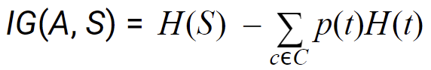
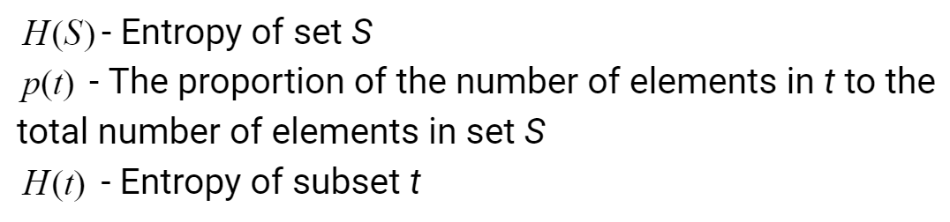
Information Gain
Measures how much “information” a feature gives us about the class
Notes:
How does the algorithm choose which variables to include in the tree?
How does the algorithm choose where variables should be located on the tree?
How does the algorithm decide to stop “growing” the tree?

Slide 28
Information Gain
Outlook | Temp. | Humidity | Wind | Play
Sunny | Hot | High | FALSE | No
Sunny | Hot | High | TRUE | No
Overcast | Hot | High | FALSE | Yes
Rainy | Mild | High | FALSE | Yes
Rainy | Cool | Normal | FALSE | Yes
Rainy | Cool | Normal | TRUE | No
Overcast | Cool | Normal | TRUE | Yes
Sunny | Mild | High | FALSE | No
Sunny | Cool | Normal | FALSE | Yes
Rainy | Mild | Normal | FALSE | Yes
Sunny | Mild | Normal | TRUE | Yes
Overcast | Mild | High | TRUE | Yes
Overcast | Hot | Normal | FALSE | Yes
Rainy | Mild | High | TRUE | No
Dataset with:
14 examples
4 features
1 binary target
Try to predict if it is a good weather to play tennis or not
Notes:
How does the algorithm choose which variables to include in the tree?
How does the algorithm choose where variables should be located on the tree?
How does the algorithm decide to stop “growing” the tree?

Slide 29
Information Gain
Entropy Play:
Pyes = - (9/14)*log2(9/14) = 0.41
Pno = - (5/14)*log2(5/14) = 0.53
H(S) = Pno + Pyes = 0.94
Outlook | Temp. | Humidity | Wind | Play
Sunny | Hot | High | FALSE | No
Sunny | Hot | High | TRUE | No
Overcast | Hot | High | FALSE | Yes
Rainy | Mild | High | FALSE | Yes
Rainy | Cool | Normal | FALSE | Yes
Rainy | Cool | Normal | TRUE | No
Overcast | Cool | Normal | TRUE | Yes
Sunny | Mild | High | FALSE | No
Sunny | Cool | Normal | FALSE | Yes
Rainy | Mild | Normal | FALSE | Yes
Sunny | Mild | Normal | TRUE | Yes
Overcast | Mild | High | TRUE | Yes
Overcast | Hot | Normal | FALSE | Yes
Rainy | Mild | High | TRUE | No
Notes:
How does the algorithm choose which variables to include in the tree?
How does the algorithm choose where variables should be located on the tree?
How does the algorithm decide to stop “growing” the tree?

Slide 30
Information Gain
Entropy Outlook:
E(Outlook = Sunny) = - (2/5)*log(2/5) - (3/5)*log(3/5) = 0.971
E(Outlook = Overcast) = - (1)*log(1) - (0)*log(0) = 0
E(Outlook = Rainy) = - (3/5)*log(3/5) - (2/5)*log(2/5) = 0.971
Average Entropy information for Outlook:
I(Outlook) = (5/14)*0.971+(4/14)*0+(5/14)*0.971 = 0.693
Gain(Outlook) = 0.94 - 0.693 = 0.247
Outlook | Play
Sunny | No
Sunny | No
Overcast | Yes
Rainy | Yes
Rainy | Yes
Rainy | No
Overcast | Yes
Sunny | No
Sunny | Yes
Rainy | Yes
Sunny | Yes
Overcast | Yes
Overcast | Yes
Rainy | No
Notes:
How does the algorithm choose which variables to include in the tree?
How does the algorithm choose where variables should be located on the tree?
How does the algorithm decide to stop “growing” the tree?

Slide 31
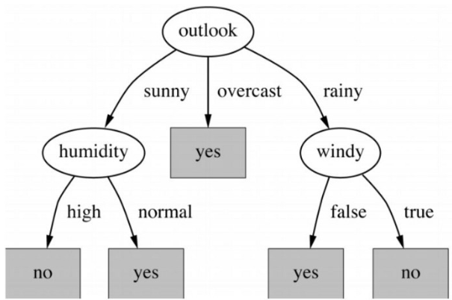
Information Gain
Outlook | Play
Sunny | No
Sunny | No
Overcast | Yes
Rainy | Yes
Rainy | Yes
Rainy | No
Overcast | Yes
Sunny | No
Sunny | Yes
Rainy | Yes
Sunny | Yes
Overcast | Yes
Overcast | Yes
Rainy | No
 | Outlook | Temperature | Humidity | Windy
Gain | 0.247 | 0.029 | 0.152 | 0.048
Notes:
How does the algorithm choose which variables to include in the tree?
How does the algorithm choose where variables should be located on the tree?
How does the algorithm decide to stop “growing” the tree?

Slide 32
When use Decision Tree?
✅ Both Classification and Regression Problems:
Spam detection (Spam or Not Spam)
Disease prediction (Has disease or No disease)
Loan approval (Approved or Rejected)
Predicting house prices based on features like location, size, etc.
Estimating sales revenue based on marketing budget and past performance
✅ When Interpretable Models Are Needed:
Visualizing decision rules for customer classification
Explaining decisions made by the model to stakeholders
✅ When You Need to Automatically Handle Categorical & Numerical Data:
Can handle both types of data without needing explicit preprocessing
Example: Predicting outcomes based on both customer demographics (categorical) and spending history (numerical)
Notes:
Come stile del punto in elenco, si è scelta la freccia diagonale. Se si riscontrano difficoltà nel creare nuovi punti in elenco, segui la seguente procedura: Crea il tuo elenco puntato > clicca su uno dei punti per evidenziarli > tasto destro > Altri punti in elenco > Simbolo, Frecce, North East Arrow > Assegna il Verde scuro(#00a491) alla freccia con lo strumento Colore Testo.
Si raccomanda di aggiornare la voce “TITOLO SEZIONE” in caps lock. Se il documento non ha sezioni, si raccomanda di inserire in quel campo il nome della presentazione Si raccomanda di ridimensionare il box in viola a seconda della lunghezza del contenuto.

Slide 33
01.
06.
Other methods
Notes:
Si consiglia l’utilizzo della copertina in blu solamente per slide destinate all’utilizzo online.

Slide 34
Other Methods
Ensemble methods are techniques that combine multiple machine learning models to improve overall performance, reduce variance, and increase robustness. The idea is that a group of weak models working together can outperform a single strong model.
Notes:
Come stile del punto in elenco, si è scelta la freccia diagonale. Se si riscontrano difficoltà nel creare nuovi punti in elenco, segui la seguente procedura: Crea il tuo elenco puntato > clicca su uno dei punti per evidenziarli > tasto destro > Altri punti in elenco > Simbolo, Frecce, North East Arrow > Assegna il Verde scuro(#00a491) alla freccia con lo strumento Colore Testo.
Si raccomanda di aggiornare la voce “TITOLO SEZIONE” in caps lock. Se il documento non ha sezioni, si raccomanda di inserire in quel campo il nome della presentazione Si raccomanda di ridimensionare il box in viola a seconda della lunghezza del contenuto.

Slide 35
Ensemble Methods
1. Bagging
Trains multiple independent models on different subsets of data (created using bootstrapping) and then averages or votes on their predictions.
2. Boosting
Models are trained sequentially, where each new model focuses on correcting the errors made by the previous ones.
3. Stacking (Stacked Generalization)
Uses multiple base models and then trains a meta-model on their predictions to make a final decision.
4. Voting Ensemble
Uses multiple models and combines their predictions by majority voting (for classification) or averaging (for regression).
Notes:
1. Bagging (Bootstrap Aggregating)
Concept: Trains multiple independent models on different subsets of data (created using bootstrapping) and then averages or votes on their predictions.
Purpose: Reduces variance and prevents overfitting.
Example: Random Forest (an ensemble of decision trees).
2. Boosting
Concept: Models are trained sequentially, where each new model focuses on correcting the errors made by the previous ones.
Purpose: Reduces bias and improves accuracy.
Examples:
AdaBoost (Adaptive Boosting) – Assigns more weight to misclassified instances in each iteration.
Gradient Boosting Machines (GBM) – Minimizes residual errors by optimizing loss functions.
XGBoost – An optimized, fast version of GBM, used in many ML competitions.
LightGBM – More efficient for large datasets.
CatBoost – Specially optimized for categorical data.
3. Stacking (Stacked Generalization)
Concept: Uses multiple base models and then trains a meta-model on their predictions to make a final decision.
Purpose: Leverages the strengths of different models to improve overall predictive performance.
Example: Combining decision trees, logistic regression, and neural networks, with another model (e.g., logistic regression) as the final decision-maker.
4. Voting Ensemble
Concept: Uses multiple models and combines their predictions by majority voting (for classification) or averaging (for regression).
Types:
Hard Voting: The class with the most votes is chosen.
Soft Voting: Takes weighted probabilities from models and selects the highest probability outcome.
Example: Combining SVM, Decision Trees, and Logistic Regression for classification.
Advantages of Ensemble Methods
✅ Increases accuracy by reducing bias and variance. ✅ More robust and generalizes well on new data. ✅ Reduces the impact of a single weak model’s errors.
Disadvantages
❌ Computationally expensive. ❌ Harder to interpret compared to simpler models. ❌ Risk of overfitting if not properly tuned.

Slide 36





Kristina Khvatova
Senior Data & Decision Scientist
kristina.khvatova@vedrai.com
Notes:
Si raccomanda di verificare l’inserimento di tutti i campi. Se non sono da inserire, possono essere eliminati e il “Nome e Cognome” trasformato in un grazie.
Si consiglia l’utilizzo della slide in blu solamente per slide destinate all’utilizzo online.

